Slide 1


SAM jaarvergadering 2023
Welkomstwoord bestuur
Samenvatting demojaar 2023
Toelichting “hoe wordt een demo georganiseerd”.
Hoe staat de SAM ervoor?
Regelement aanpassingen Demo/ Endurance.
Ingezonden vragen/opmerkingen/voorstellen
Rondvraag
Huldiging SAM kampioenen
Begin gezellige avond

Slide 2






SAM jaarvergadering 2023
Samenvatting demojaar 2023
Lelystad….
Hierden....
Ermelo….
Oss…
Zwaagdijk….
Drachten….
Oosterwolde….

Slide 3
SAM jaarvergadering 2023
Toelichting “hoe wordt een demo georganiseerd”.
SAM en lokale organisator, organiseren samen een demo
SAM vraagt de vergunningen aan, soms met lokale organisator
SAM levert wedstrijdleider,tijdwaarneming,AMBU, tech keuring
Sam zorgt voor de bekers.
Inkomsten verkregen door jaarinschrijvers dekt een gedeelte van de kosten

Slide 4
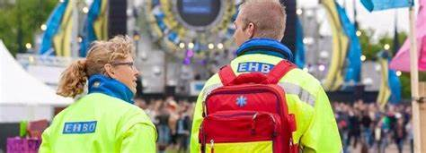
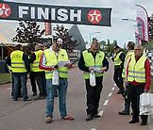
SAM jaarvergadering 2023

Slide 5
SAM jaarvergadering 2023
Hoe staat de SAM ervoor?
2023 had de SAM 108 jaarinschrijvers.
Te weinig vrijwilligers!!
We werden/worden steeds aantrekkelijker voor sponsors
Afscheid genomen van de oude site.
Genoeg evenementen, met voor 2024 +1 extra

Slide 6
SAM jaarvergadering 2023
Ingezonden vragen/opmerkingen/voorstellen
Verlichting motoren Endurance beter prepareren.
Instellen vertegenwoordiger per klasse
Daginschrijvers doen buiten mededinging mee
Indien deelname 2 klasse’s, dan met 2 verschillende maschines.
70% regeling invoeren bij de demo”s

Slide 7
SAM jaarvergadering 2023
Regelement aanpassingen Demo/Endurance.
1 team mag meerdere motoren gebruiken in de Endurance
Voor 4 cilinder, max 750cc, 3 cilinder 900cc,2 cilinder 1000cc Endurance
Puntentelling aanpassen naar GP stijl Demo en Endurance, nu worden alleen de eerste 10 met punten gewaardeerd.
Veiligheid!! Rembordjes worden miv het nieuwe seizoen geplaatst door Siggi!

Slide 8
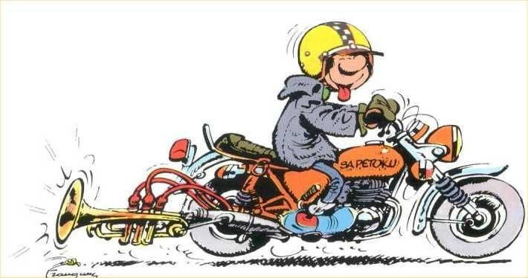
SAM jaarvergadering 2023
Begin gezellige avond

